Slide 1

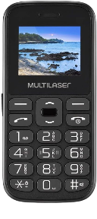
ligando e usando nas alturas, esse sinal jamais ficará ruim

